Slide 1
Caso: SaludCoop EPS
Universidad de los Andes
Facultad de Administración
Coyuntura Social, Política y Económica
Noviembre 2017

Slide 2
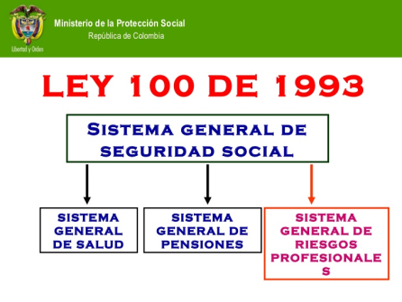



SaludCoop EPS
Régimen Subsidiado
Régimen Contributivo
Intervención
1993
1997
2003
2011
2013
Propietario de 30 entidades

Slide 3


Hallazgos
Estados financieros falsos
Contratos con entidades de diferente objeto social
Facturas por servicios no prestados
Pago de utilidades
Aumento del patrimonio
Compra de activos
Tarifas aumentadas en un 100%
Cheques no pagos
Licitaciones con un solo proponente
Cobros por servicios a fallecidos

Slide 4



Factores
Relaciones políticas muy cercanas
Fiscalía pasiva
Aprovechamiento de zonas grises de la ley

Slide 5

Estrategias
Separación de responsabilidades entre EPS e IPS
Licitaciones públicas
Fiscalización en tiempo real
Control de lobby
Vigilancia de comisiones del congreso

Slide 6
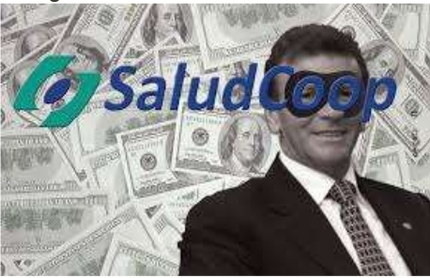
¡Gracias!

